Slide 1
Tecnologia Assistiva: Tornando jogo de mesa acessível para cegos com auxílio de aplicativo móvel de reconhecimento de imagem
Aluno(a): Ronan Guimarães Kraemer
Orientador: Dalton Solano dos Reis

Slide 2
Roteiro
Introdução;
Objetivos;
Fundamentação teórica;
Requisitos;
Especificação;
Implementação;
Resultados e discussões;
Conclusão e sugestões.

Slide 3
Introdução
Crescimento acentuado da tecnologia;
Maior foco em inclusão social;
Comitê de ajudas técnicas e Tecnologias assistivas;
Board Games e Munchkin;
Aplicação.

Slide 4
Objetivos
Desenvolver o aplicativo de forma que possa ser utilizado ao menos em duas plataformas diferentes (Android e iOS) utilizando a ferramenta Ionic;
Adaptar o jogo físico para aumentar a jogabilidade para o deficiente visual sem alterar as características do próprio jogo;
Fazer com que a aplicação seja de acesso gratuito.

Slide 5
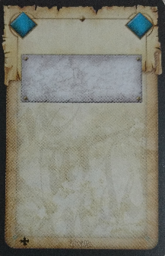
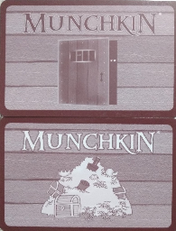
Munchkin
Steve Jackson Games e Galápagos Games;
Exploração e RPG;
Comunicação;
Cartas.
Figura 2
Figura 1

Slide 6
Ionic Framework
HTML 5;
Aplicações híbridas;
Plugins e recursos nativos.
Recurso | Plugin | Link
câmera | cordova-plugin-camera | github.com/apache/cordova-plugin-camera
text to speech | cordova-plugin-tts | github.com/vilic/cordova-plugin-tts
speech to text | speech-recognition-plugin | github.com/macdonst/SpeechRecognitionPlugin
file transfer | cordova-plugin-file-transfer | github.com/apache/cordova-plugin-file-transfer

Slide 7
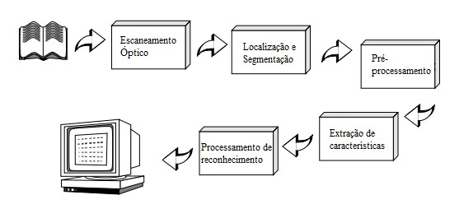
Optical Character Recognition
Execução automática de identificação;
Necessidade;
Funcionamento.

Slide 8
Uso de visão computacional em dispositivos móveis para reconhecimento de faixas de pedestre
Aplicativo;
OpenCV, HOG, SVM e SVOX;
Funcionamento do aplicativo.

Slide 9
Read4Blind
Aplicativo;
Tesseract e GoogleTTS;
Funcionamento do aplicativo.
Figura 1
Figura 2
Figura 3

Slide 10
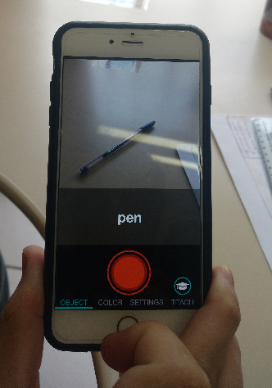
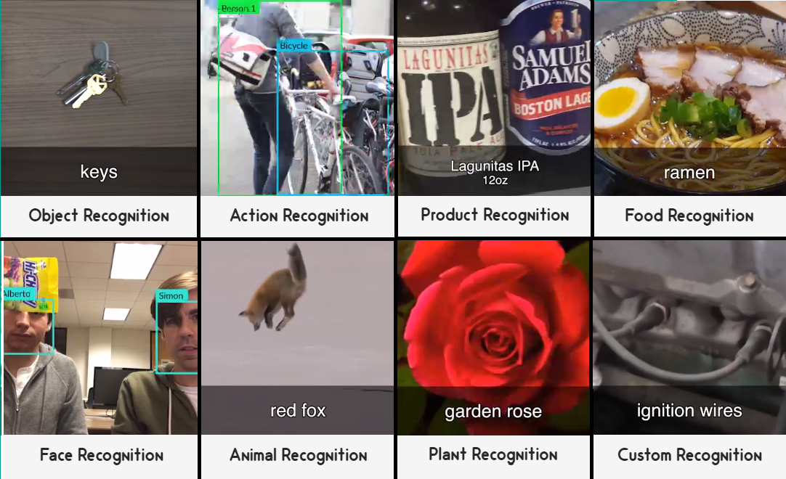
Aipoly
Aplicativo;
Inteligência artificial;
Funcionamento do aplicativo.
Figura 1
Figura 2

Slide 11
Requisitos funcionais
O aplicativo deve permitir que o usuário tire foto da carta;
O aplicativo deve efetuar o reconhecimento do texto existente na foto da carta;
O aplicativo deve utilizar o texto reconhecido da foto para encontrar a carta correta;
O aplicativo deve sintetizar a descrição da carta de forma clara e em português;
O aplicativo deve permitir que o usuário possa repetir a descrição da carta;
O aplicativo deve aceitar entradas de comando de voz.

Slide 12
Requisitos não funcionais
O aplicativo deve ser implementado utilizando a ferramenta multiplataformas Ionic;
O aplicativo deve ser desenvolvido com tecnologias web (HTML5, CSS e Javascript) no ambiente de desenvolvimento Visual Studio Code;
O aplicativo deve utilizar a API Cloud Vision da Google para realizar o reconhecimento de texto.

Slide 13
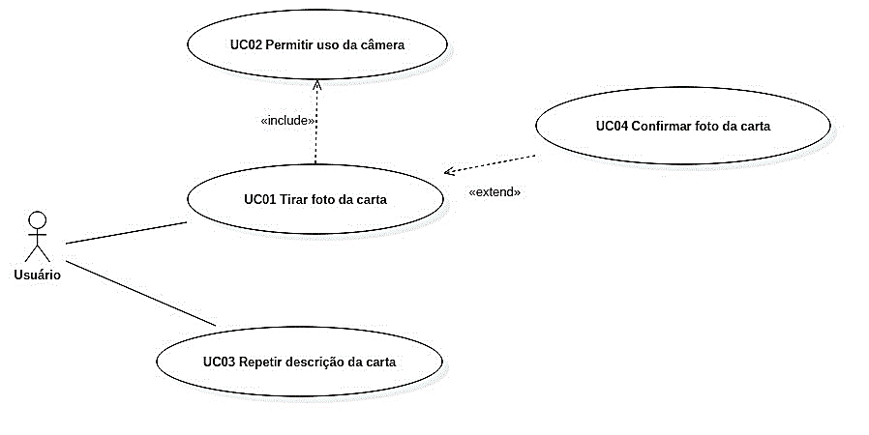
Diagrama de casos de uso

Slide 14
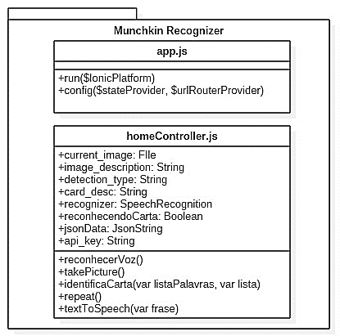
Diagrama de classes

Slide 15
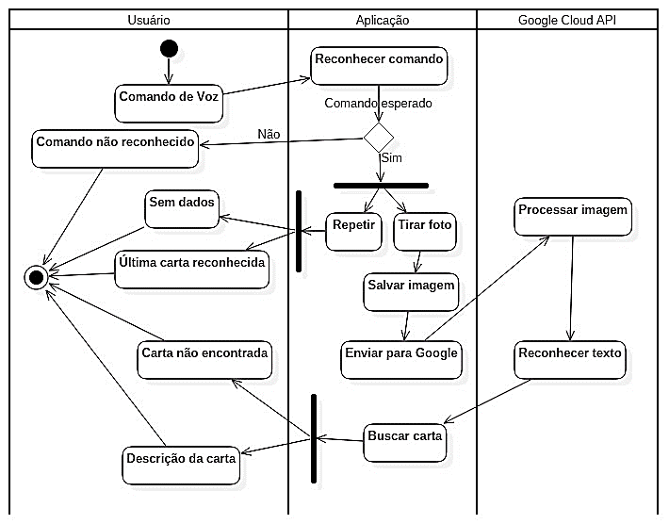
Diagrama de atividades

Slide 16
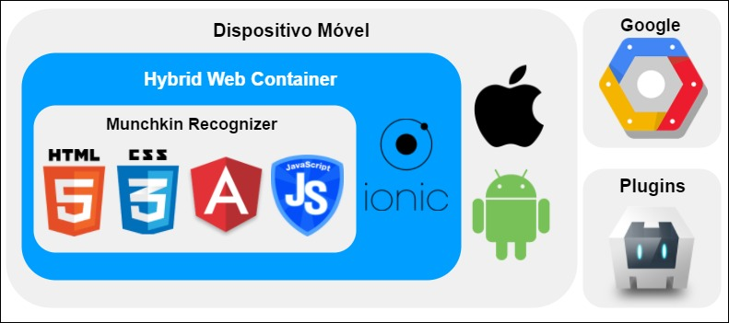
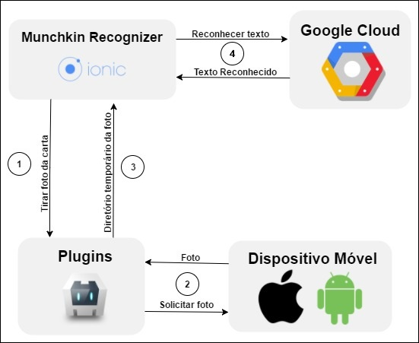
Arquitetura
Figura 1
Figura 2

Slide 17
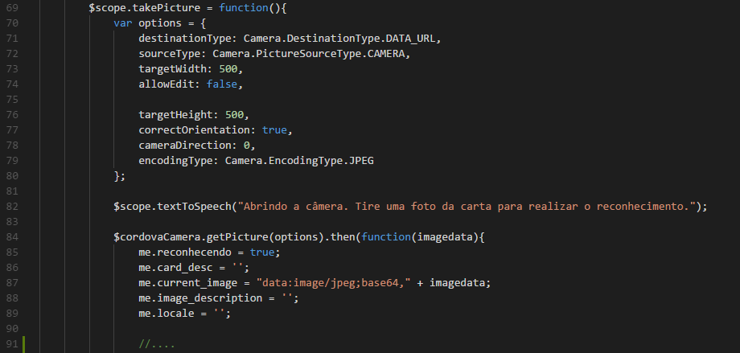
Acessando a câmera

Slide 18
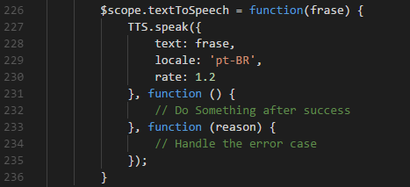
Sintetização de voz

Slide 19
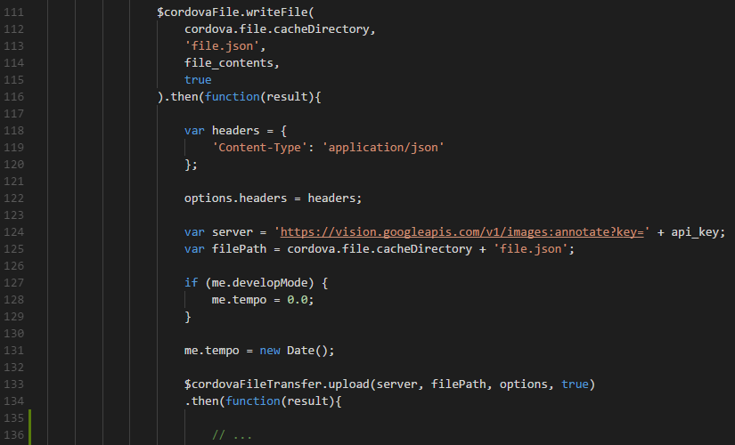
Enviando a imagem para processamento

Slide 20
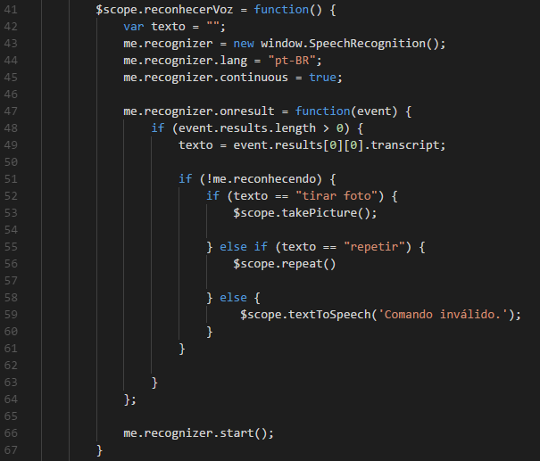
Reconhecimento de voz

Slide 21
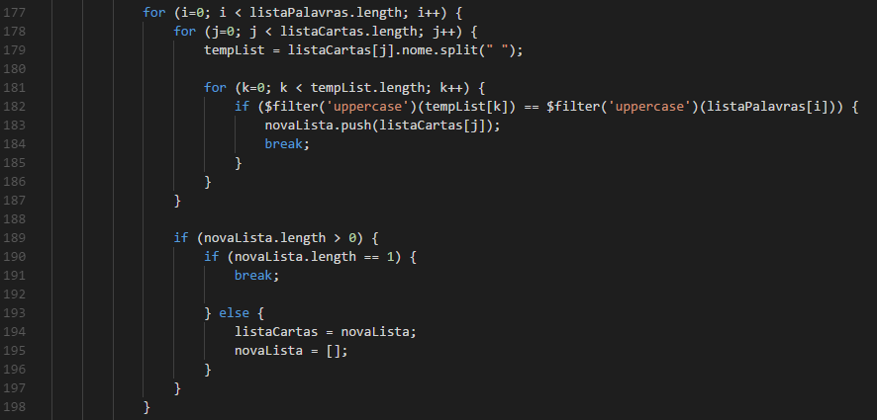
Reconhecimento da carta

Slide 22
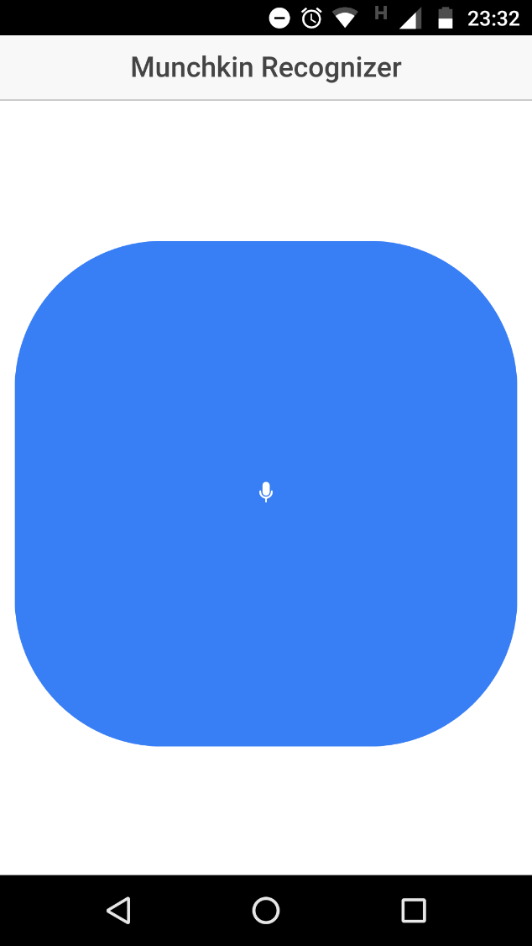
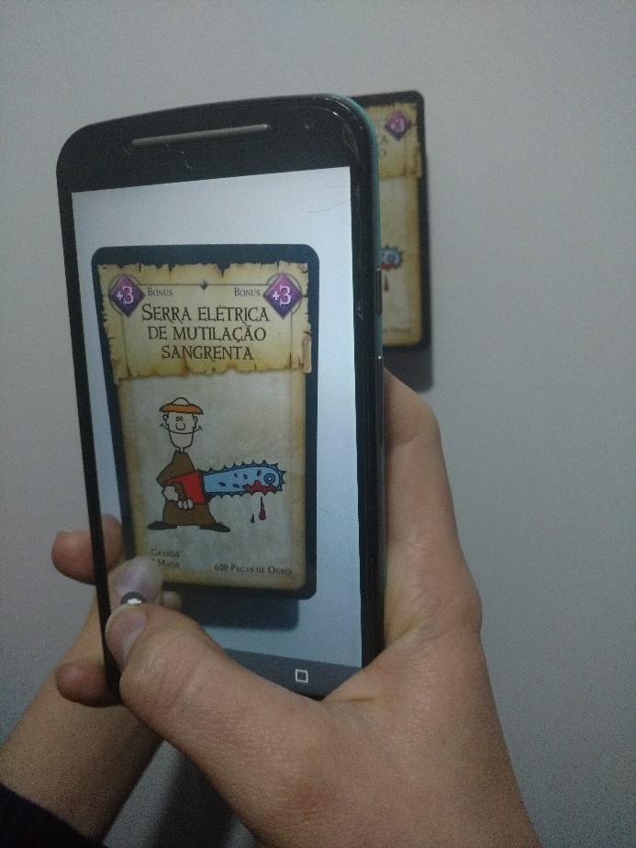
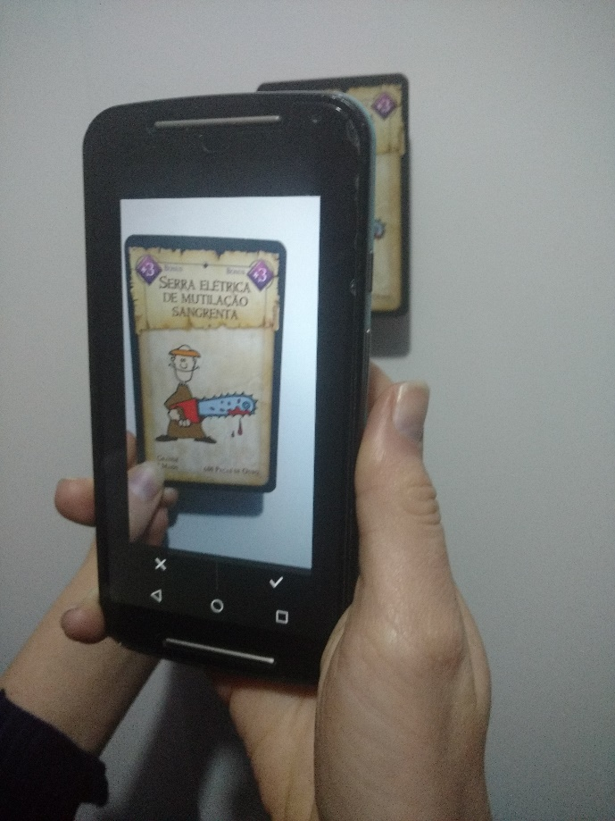
Operacionalidade da Implementação
Figura 2
Figura 3
Figura 1

Slide 23
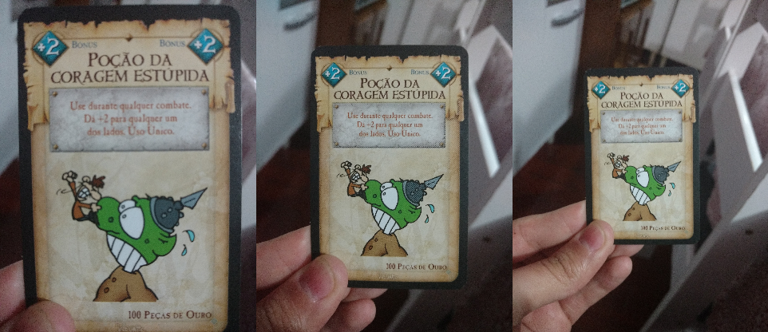
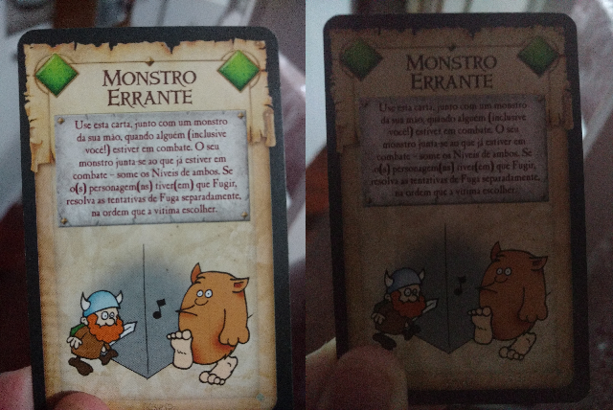
Testes individuais
Figura 1
Figura 2

Slide 24
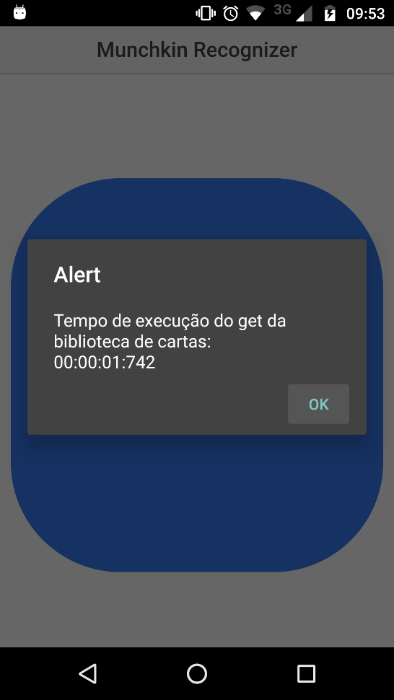
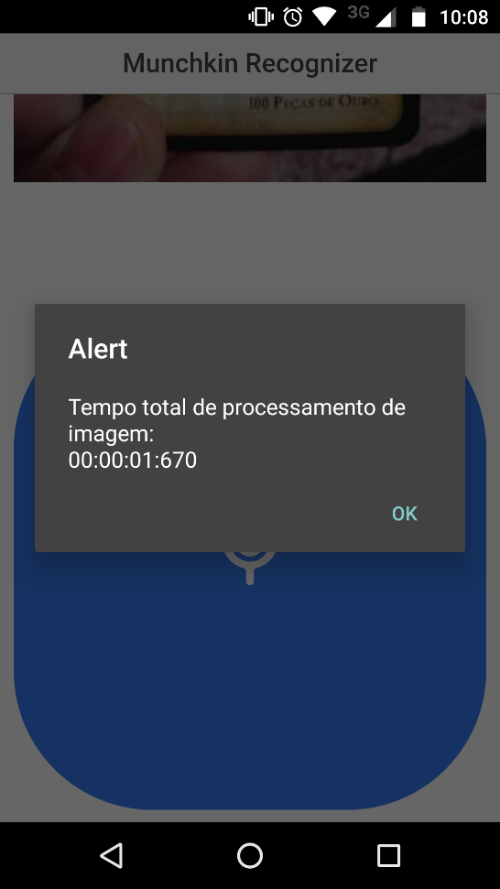
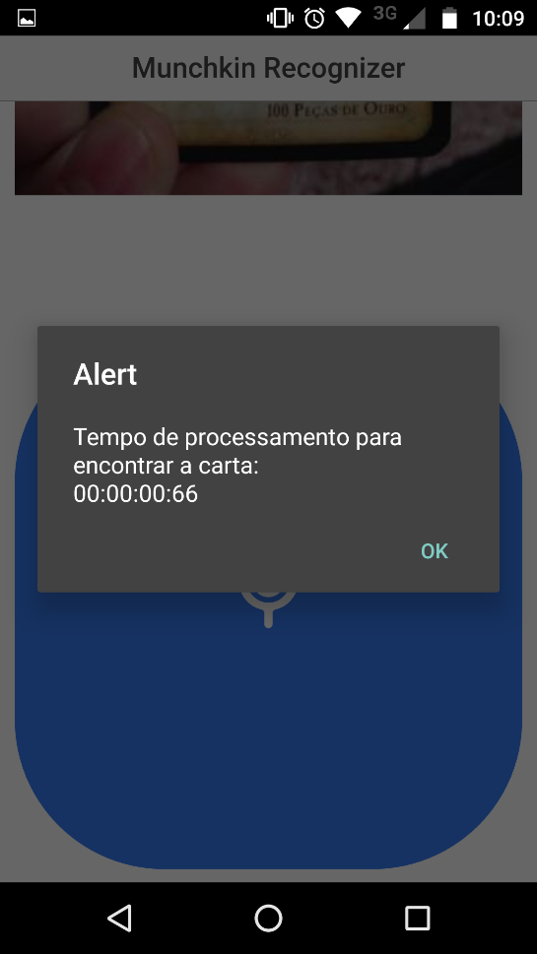
Testes individuais
Figura 1
Figura 2
Figura 3

Slide 25
Resultados testes individuais
Tempo de execução do OCR:
Conexão | Curta distância(ms) | Média distância(ms) | Longa distância(ms)
Wi-fi | 2.024 | 2.237 | 2.199
Dados móveis | 7.010 | 6.324 | 7.271
Tabela 1: Dados para os testes com alto nível de iluminação.
Conexão | Curta distância(ms) | Média distância(ms) | Longa distância(ms)
Wi-fi | 1.670 | 1.546 | 1.645
Dados móveis | 3.084 | 4.463 | 4.173
Tabela 2: Dados para os testes com baixo nível de iluminação.
Precisão da aplicação:
Iluminação | Curta distância | Média distância | Longa distância
Alta | 20/20 | 18/20 | 16/20
Baixa | 15/20 | 11/20 | 5/20
Tabela 3: Dados para os testes de precisão do aplicativo.

Slide 26
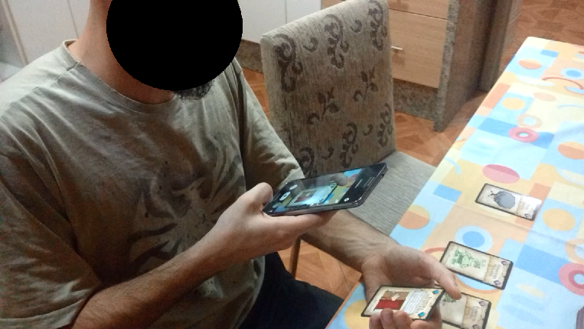
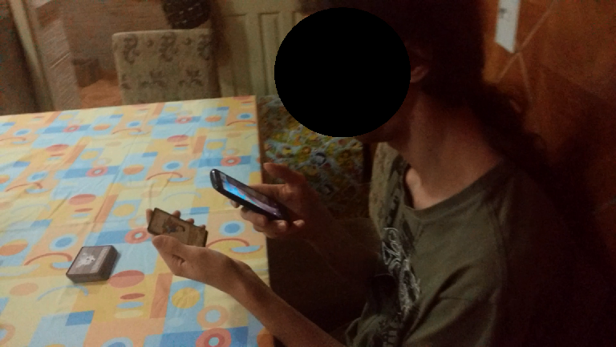
Testes em grupo
Testes realizados com jogadores experientes e com olhos vendados.

Slide 27
Resultados testes em grupo
Interface de uso;
Reconhecimento de voz;
Tirar foto;
Confirmar foto;
Precisão da aplicação.

Slide 28
Comparação com trabalhos Correlatos
 | Sousa (2013) | Ferreira (2014) | Aipoly (2016) | Munchkin Recognizer
utiliza internet | Não | Não | Não/Sim | Sim
reconhecimento de texto | Não | Sim | Não | Sim
reconhecimento de imagem | Sim | Não | Sim | Não
sintetização de voz | Sim | Sim | Sim | Sim
tecnologia assistiva | Sim | Sim | Sim | Sim
disponível para uso | Não | Não | Sim | Não
plataforma suportada | Android | iOS | Hibrido | Hibrido
framework mobile | Nativo | Nativo | Nativo | Ionic

Slide 29
Conclusões
Ferramenta auxiliar para jogo de Munchkin;
Inovação;
Testes e resultados;
Objetivos.

Slide 30
Sugestões
Criar uma aplicação nativa da câmera, afim de eliminar o problema da confirmação da foto;
Eliminar a necessidade de um botão para realizar os comandos de voz;
Realizar a implementação de um aplicativo nativo para utilizar as ferramentas de processamento de imagem de forma off-line;
Criar uma página web para que a comunidade de jogadores alimente o mapeamento das cartas de forma orgânica;
Adaptar a ideia para diferentes tipos de jogos de mesa;
Implementar o reconhecimento em tempo real, eliminando a necessidade de tirar uma foto da carta.

Slide 31
Processamento de Imagens
Definição;
Pré-processamento e OCR;
Tratamentos de imagens:
negativo,
binarização,
brilho,
expansão,
compressão.

